Slide 1
Кафедра «Международного маркетинга и торговли»
Дисциплина «Маркетинговые исследования»
Раздел 3 Реализация маркетингового исследования
Тема 3.3 Углубленный анализ данных: корреляционный анализ и таблицы сопряженности
Автор Кметь Е.Б.
Владивосток
2017

Slide 2
СОДЕРЖАНИЕ
Характеристика темы
Ключевые слова
Корреляционный анализ
Таблицы сопряженности

Slide 3
КЛЮЧЕВЫЕ СЛОВА
Корреляционный анализ
Статистическая значимость
Коэффициент корреляции Пирсона
Ранговые корреляции ро Спирмена и тау-b Кендалла
Таблицы сопряженности
Критерия независимости Пирсона Хи-квадрат

Slide 4
АССОЦИАТИВНЫЙ АНАЛИЗ И КОЭФФИЦИЕНТ КОРРЕЛЯЦИИ
Ассоциативный анализ служит для выявления связей между переменными. Включает перекрестные распределения для одновариантных и многовариантных вопросов, корреляционный анализ и линейную регрессию.
Корреляция или коэффициент корреляции – это статистический показатель вероятностной связи между двумя переменными, измеренными в количественной или номинальной шкалах.
Вероятностная связь характеризуется тем, что каждому значению одной переменной соответствует множество значений другой переменной. Пример – связь между ростом и весом, т.е. один и тот же рост может быть у людей разного веса.
Величина коэффициента меняется от -1 до +1. Крайние значения (-1 и +1) соответствуют линейной функциональной связи между двумя переменными, 0 – полное отсутствие связи.
Строгая положительная корреляция определяется значением r=1. «Строгая» означает, что значения одной переменной однозначно определяются значением другой переменной, а «положительная» – что с возрастанием значений одной переменной значения другой переменной также возрастают.
Положительная корреляция соответствует значениям 0 < r < 1, чем коэффициент корреляции ближе к 1, тем сильнее тенденция.
Строгая отрицательная корреляция определяется значением r=-1
Отрицательная корреляция соответствует значениям -1 < r < 0, т.е. если значения одной переменной возрастают, то значения другой имеют тенденцию к убыванию.

Slide 5
ПРЯМОЛИНЕЙНАЯ И КРИВОЛИНЕЙНАЯ КОРРЕЛЯЦИИ
Основной коэффициент корреляции r Пирсона является мерой прямолинейной связи между переменными, его значения достигают максимума, когда точки на графике двумерного рассеяния лежат на одной прямой линии.
В реальной жизни отношения между переменными часто оказываются не только невероятностными, но и непрямолинейными, монотонными или немонотонными.
Если связь нелинейная, но монотонная вместо r Пирсона следует использовать ранговые корреляции r Спирмена или τ (тау) Кендалла.
Если связь не только нелинейная, но и немонотонная, то нужны другие методы оценки корреляции (регрессивный анализ и т.д.)
Прежде чем оценивать корреляцию двух переменных, рекомендуется построить график зависимости между ними – график двумерного пространства. Если график демонстрирует монотонную связь, для вычисления корреляции можно использовать команды подменю Корреляции.
Частная корреляция связана с ковариацией Суть заключается в следующем, если две переменные коррелируют, всегда можно предположить, что эта корреляция обусловлена влиянием третьей переменной, как общей причины совместной изменчивости первых двух переменных. Для проверки этого предположения достаточно исключить влияние этой третьей переменной и вычислить корреляцию двух переменных без учета влияния третьей (при фиксированных ее значениях). Корреляция, вычисленная таким образом, и называется частной.

Slide 6
СТАТИСТИЧЕСКАЯ ЗНАЧИМОСТЬ
Как и в большинстве статистических процедур, команды подменю Корреляции наряду с описательными статистиками (корреляциями в данном случае) вычисляют их уровень значимости.
Уровень значимости является мерой статистической достоверности результата вычисления.
Одним из центральных понятий в SPSS и статистике является статистическая значимость (p). На основании статистической значимости в большинстве процедур SPSS проверяется практическая пригодность построенных моделей.
Статистическая значимость - это вероятность наступления/ненаступления исследуемого события.
В качестве критерия установления статистической значимости используется уровень p<=0,05 (5 %). Он означает, что с вероятностью 95 % можно утверждать: исследуемое событие произошло неслучайно, т.е. связано с какой-либо системой.
Интерпретация различных уровней значимости в маркетинговых исследованиях представлена в табл.1.
Таблица 1 – Интерпретация уровней значимости
Уровень статистической значимости | Статистическая интерпретация | Обозначение в SPSS
P<0,001 | Максимально значимая | ***
0,001<=p<=0,01 | Очень значимая | **
0,01<p<=0,05 | Значимая | *
0,05<p<=0,10 | Слабо значимая
p>0,10 | Незначимая

Slide 7
ОДНОСТОРОННЯ И ДВУХСТОРОННЯЯ СТАТИСТИЧЕСКАЯ ЗНАЧИМОСТЬ
Статистическая значимость может быть односторонней (1-tailed Sig.) и двухсторонней (2-tailed Sig.).
Двухсторонняя значимость показывает, отличается ли значительно среднее значение первой исследуемой переменной от среднего значения второй – без указания направления этого различия (положительного или отрицательного).
Односторонняя значимость показывает только направление, в котором второе исследуемое среднее отличается от первого. На практике для значимости события достаточно только уровня, а на направление можно не обращать внимание.
Под группировкой следует понимать не простое расчленение разносоставной массы элементов, качественно однородных в определенном отношении. Группировку материала следует производить исходя не из внешних признаков, а на основе глубокого анализа сущности изучаемых явлений.

Slide 8
ГЕНЕРАЛЬНАЯ ДИСПЕРСИЯ
Генеральной дисперсией D_{г} называется среднее арифметическое квадратов отклонений значений признака генеральной совокупности от их среднего значения _{г}.
если все значения признака x_{i} различны.
если все значения признака x_{i} имеют соответствующие
частоты Ni, которые в сумме составляют N .
Отклонение – это разность между значением признака и общей средней.
Частоты –это численность отдельных вариантов.
Сумма частот определяет численность всей совокупности, объем.
Статистической называется зависимость, при которой изменение одной величины влечет изменение распределения другой.
Если изменение одной из величин изменяет среднее значение другой, то ее называют корреляционной зависимостью.

Slide 9
ВЫЧИСЛЕНИЯ КОРРЕЛЯЦИЙ
Команда Анализ / Корреляции / Парные
Analyze / Correlate / Bivariate
Если зависимость линейная и монотонная, то по умолчанию установлен флажок Пирсона. Можно установить все три флажка (для ранговых корреляций Спирмена и Тау-b Кендалла) для различных распределений дынных.
В группе Критерий значимости (Test of Significance) по умолчанию установлен переключатель Двухсторонний. Если вы заранее уверены в направлении (знаке) корреляции, то можете установить переключатель Односторонний.
Кнопка Параметры корреляции (Options) позволяет исключить наблюдения попарно или целиком
Пример, переменные: возраст точный и частота посещений социальных сетей
Наглядное представление о связях двух переменных дает график двумерного рассеивания График/Конструктор диаграмм - Рассеивание /Точки/ (Graphs/Chart/ Builder/ - Scatter/Dot

Slide 10
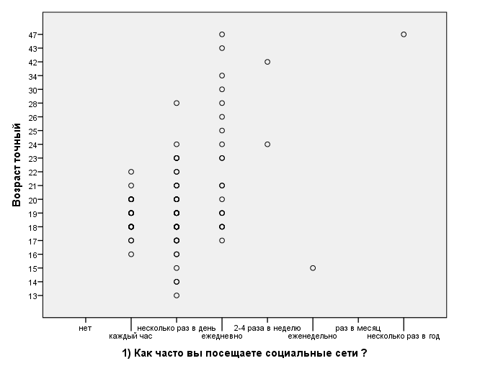
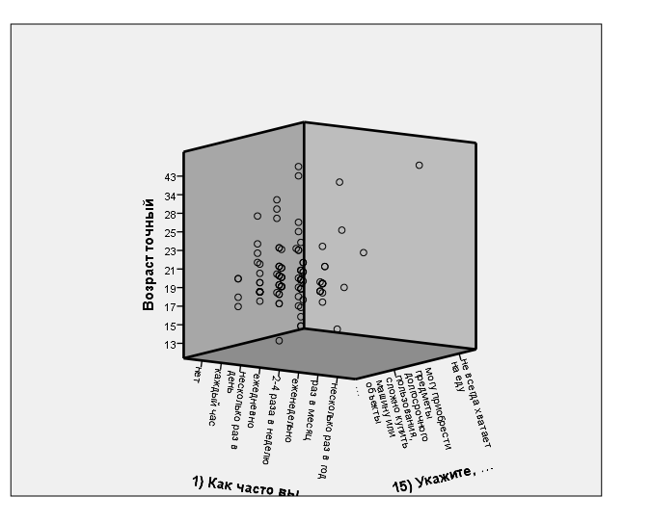
ГРАФИЧЕСКОЕ ПРЕДСТАВЛЕНИЕ КОРРЕЛЯЦИЙ

Slide 11
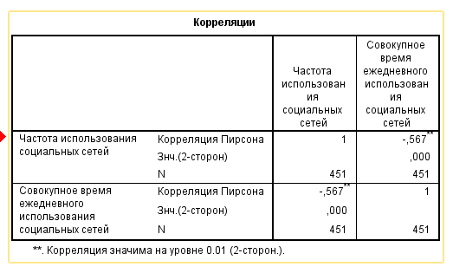
ТРАКТОВКА РЕЗУЛЬТАТОВ

Slide 12
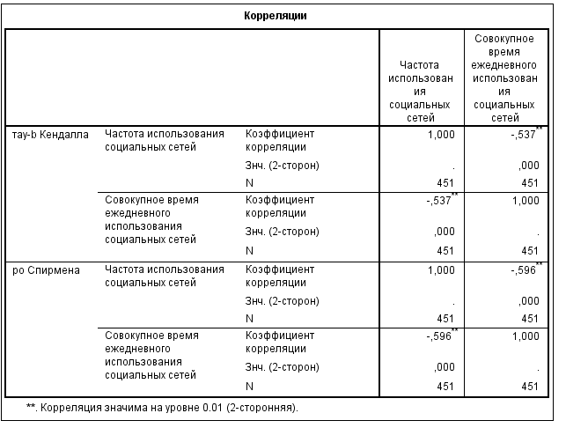
ТРАКТОВКА РЕЗУЛЬТАТОВ

Slide 13
ТАБЛИЦЫ СОПРЯЖЕННОСТИ И КРИТЕРИЙ ХИ-КВАДРАТ
Таблицы сопряженности служат для описания связи двух или более номинальных (категорийных) переменных, в том числе, что самое главное, для переменных с помощью которых закодированы множественные вопросы.
Примером номинальных переменных являются: пол (мужской, женский), класс (А, В, С), местность (город, пригород, село), дихотомии (да, нет), категории возраста и т.д.
Для множественных вопросов предварительно необходимо создать наборы множественных ответов.
Используется команда Анализ/Таблицы/Настраиваемые таблицы (наборы множественных ответов)
Analyze/Tables/Custom Tables (Multiple Response Sets)
После создания наборов множественных ответов строится таблица сопряженности
Команда Анализ/Таблицы
Analyze/Tables
Сопряжение удобно представить в виде таблицы, количество ячеек будет состоять из перемноженного количества градаций переменных. При использовании большего количества переменных, вместо четырех или трехмерной таблицы строится двумерная таблица с «вложенными таблицами».

Slide 14
КРИТЕРИЙ НЕЗАВИСИМОСТИ ХИ-КВАДРАТ
Помимо частот SPSS может вычислять ожидаемые значения для каждой ячейки таблицы. Ожидаемое значение вычисляется в предположении, что две номинальные переменные независимы друг от друга.
Чем больше расхождение наблюдаемых и ожидаемых частот, тем сильнее эти два признака связаны с друг другом. Например, из 100 человек 10 увлекаются искусством, 30 мужчин и 70 женщин. В случае если увлечением искусством не зависит от пола, следует ожидать, из 10 увлекающихся искусством – 3 мужчины и 7 женщины.
Целью применения критерия независимости Пирсона χ² является установление степени соответствия между наблюдаемыми и ожидаемыми значениями ячеек.
χ² вычисляется как сумма отношений суммы квадратов отклонений наблюдаемой величины f₀ от ожидаемой величины f_{e} к ожидаемой величине в каждой ячейке f_{e}
χ²=Σ[(f₀ – f_{e})²/f_{e}]
Чем больше отклонение, тем больше значение χ² , одновременно вычисляется р-уровень значимости. При р>0,05 считается, что различия незначительны, если меньше 0,05 – то различия значимы.

Slide 15
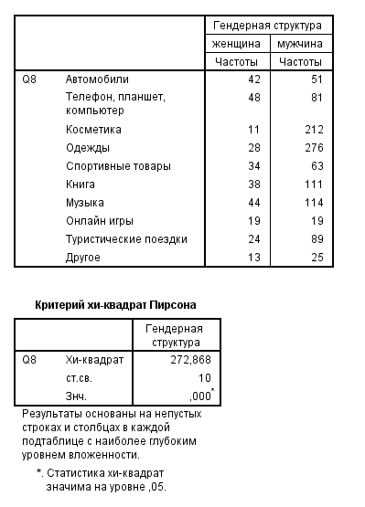
ТРАКТОВКА РЕЗУЛЬТАТОВ
Результаты свидетельствуют о наличии значимой и сильной зависимости, т.к. значение статистической значимости Хи-квадрата составляет менее 5% (p=0,000), а значение Хи-квадрата составляет 272,868.

Slide 16
ВОПРОСЫ ДЛЯ САМОПРОВЕРКИ
Сформулируйте основную цель ассоциативного анализа. Какие виды анализа входят в ассоциативный анализ?
Какие коэффициенты корреляции являются мерой нелинейной связи между двумя переменными, измеренными в количественной шкале?
Какой коэффициент корреляции является мерой линейной связи между двумя переменными, измеренными в количественной шкале?
В каких случаях следует использовать корреляционный анализ, а в каких рассчитывается Хи-квадрат и строятся таблицы сопряженности?

